Slide 1

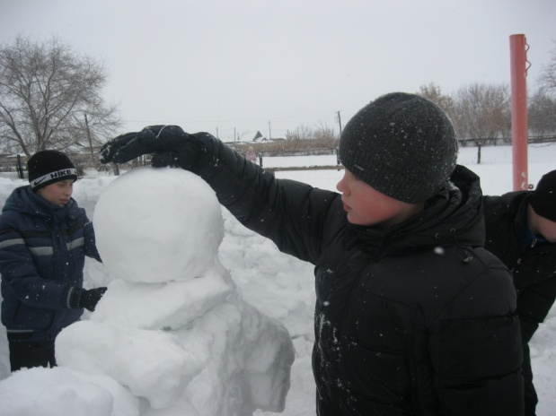
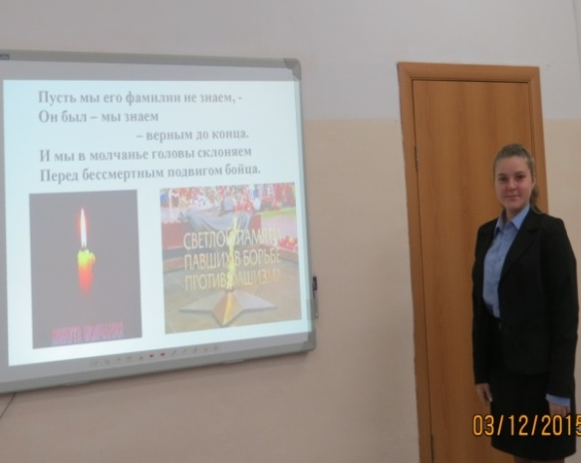
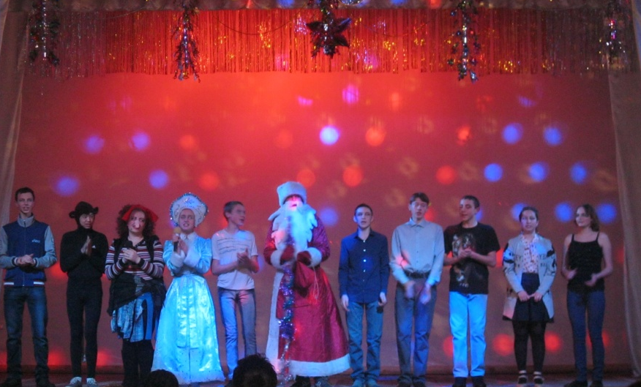
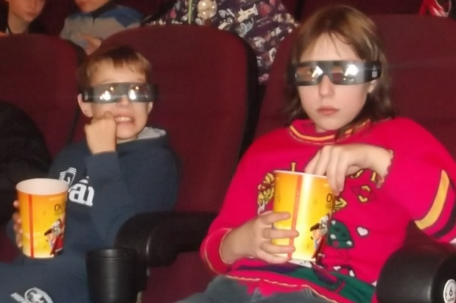
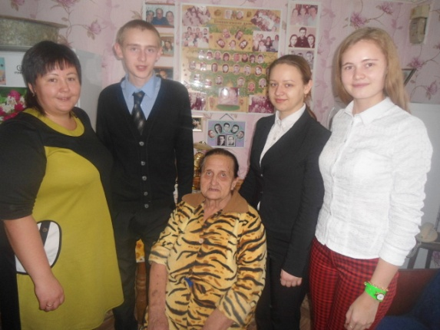
МКОУ «Мостовская СОШ»
Декабрь 2015

Slide 2
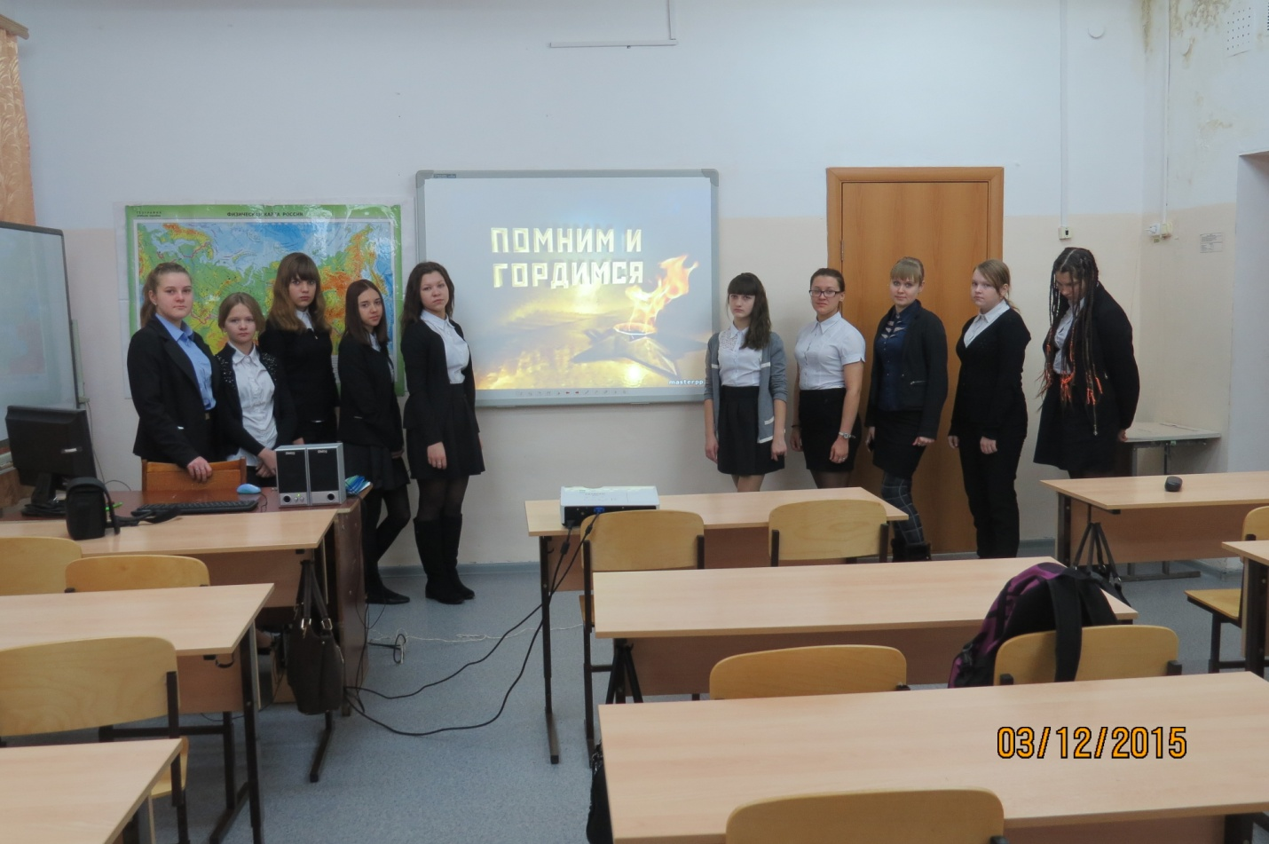
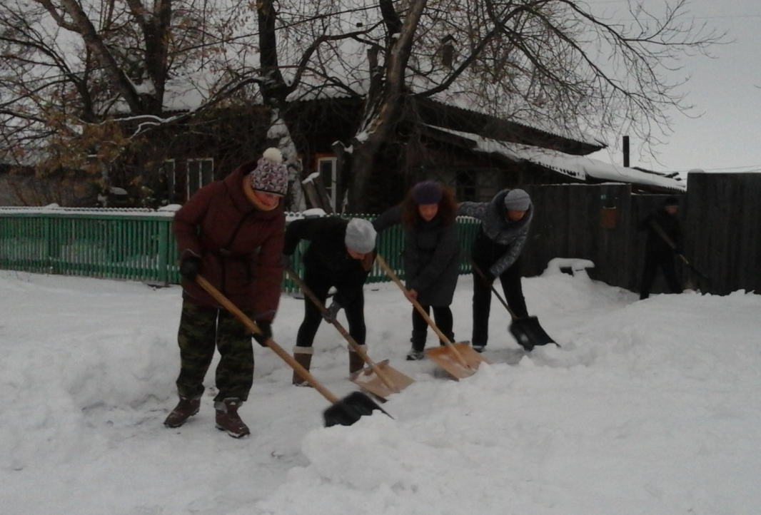
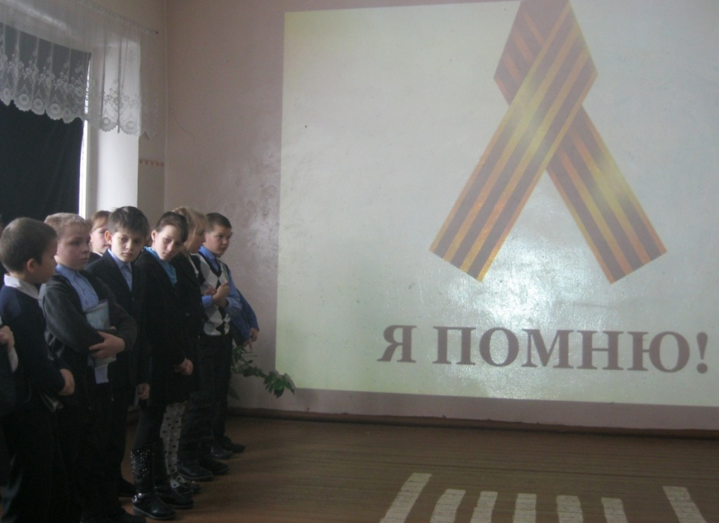
В рамках патриотической декады проведены общешкольные линейки, классные часы, оказана помощь ветеранам.

Slide 3
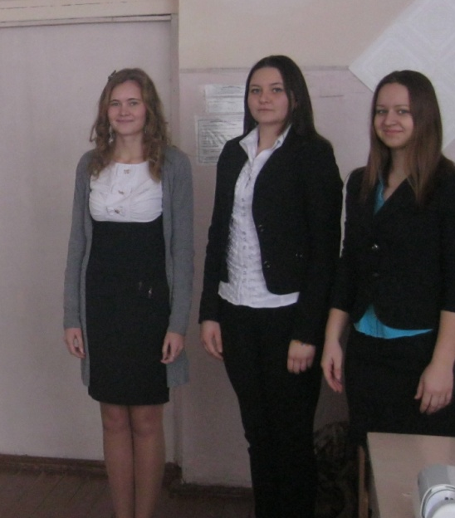
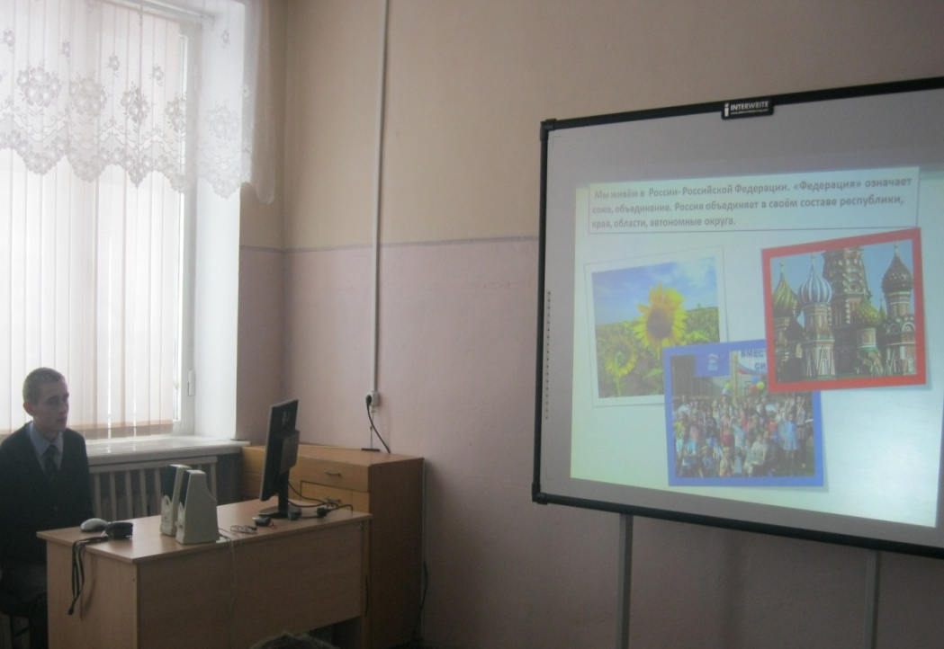
12 декабря – День Конституции РФ. Волонтёры рассказали учащимся 5-8 классов о Референдуме 12 декабря 1993 г., структуре Конституции РФ, символах государства, подробно рассказали о значении цветов государственного флага, провели викторину.

Slide 4
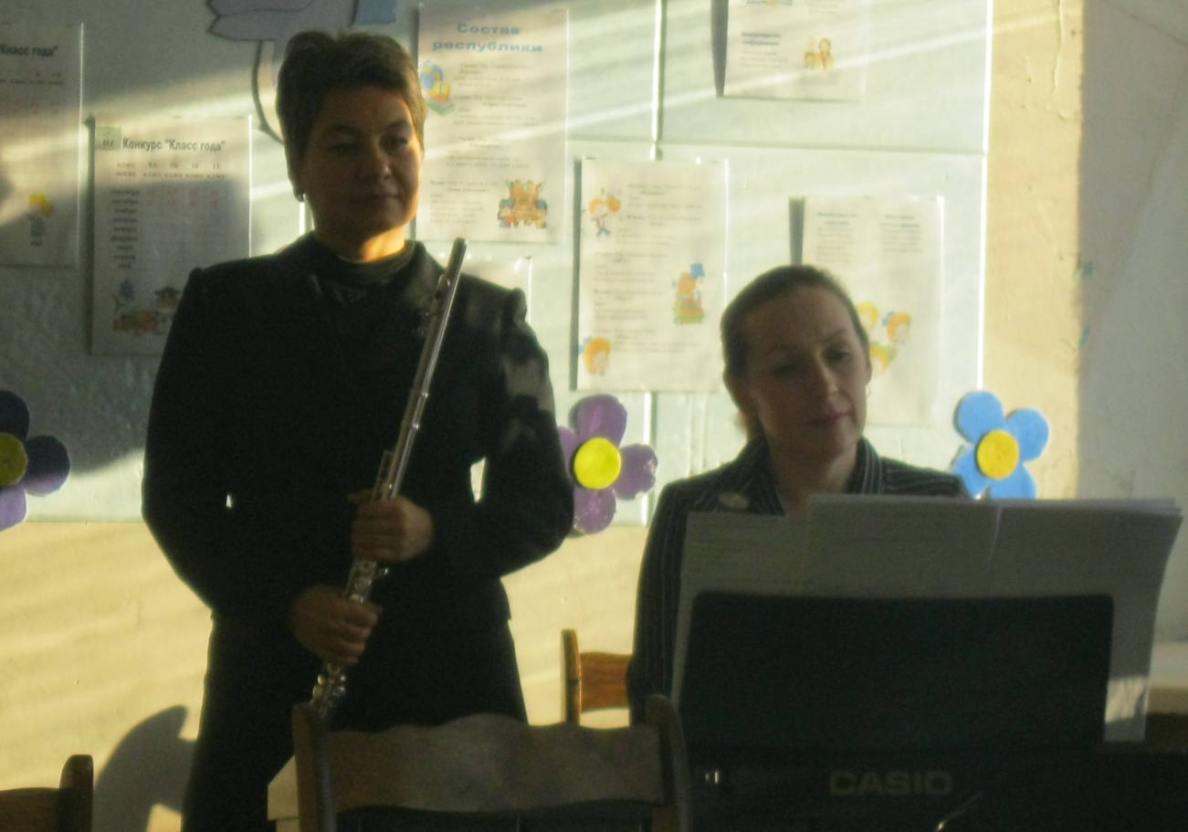
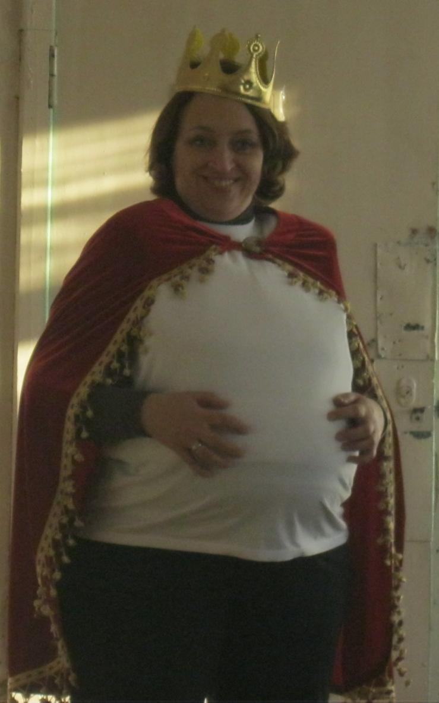
Артисты областной Филармонии порадовали учащихся школы прекрасной волшебной сказкой

Slide 5
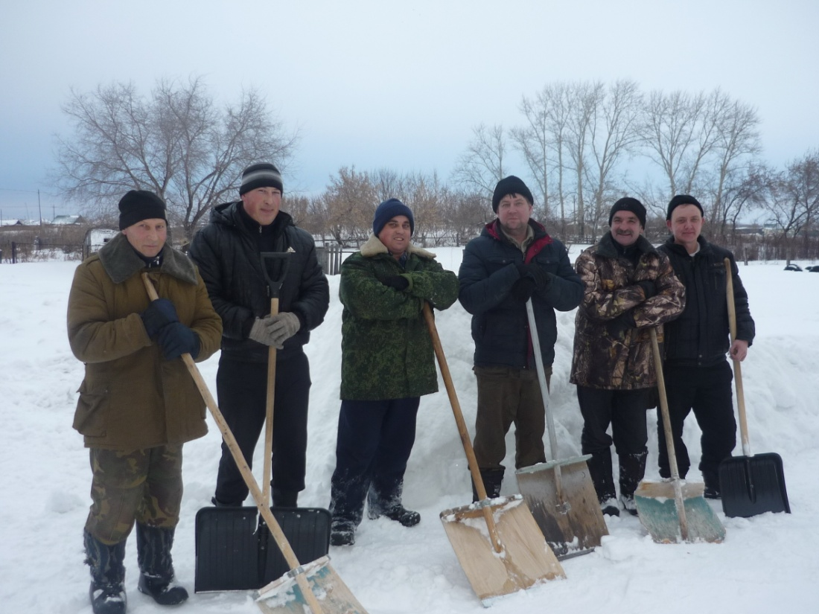
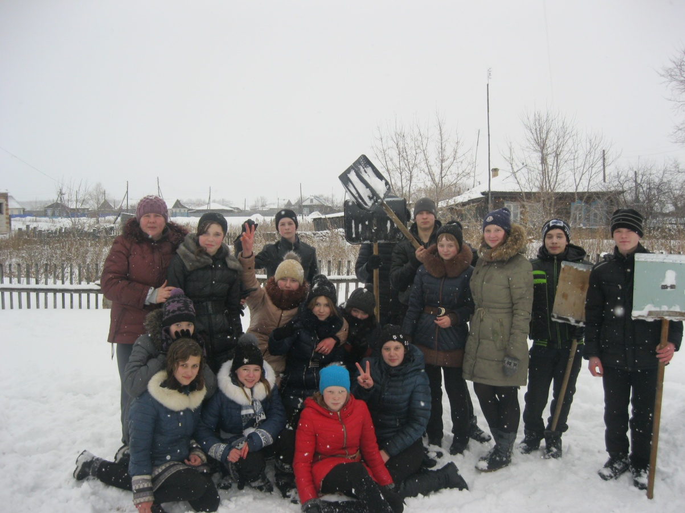
Проведена акция «Снежный город». Родители помогли ребятам начального звена построить горки, а старшеклассники своими руками вылепили крепость, лабиринт, фигуры из снега.

Slide 6
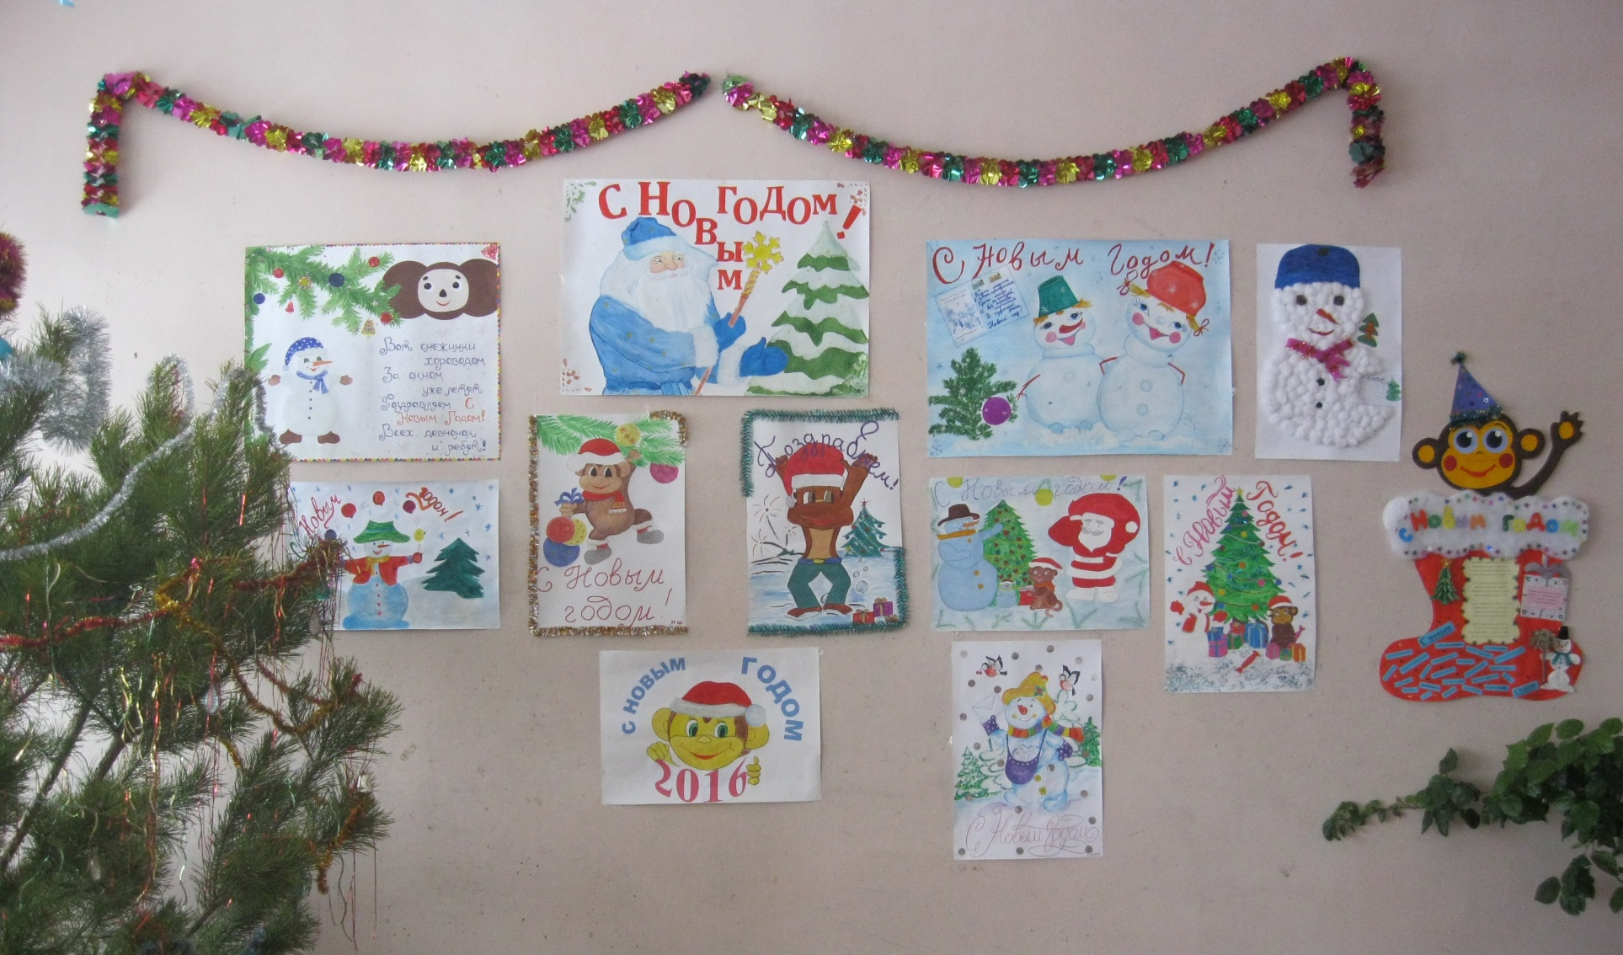
Учащиеся украсили школу к новогодними праздникам

Slide 7

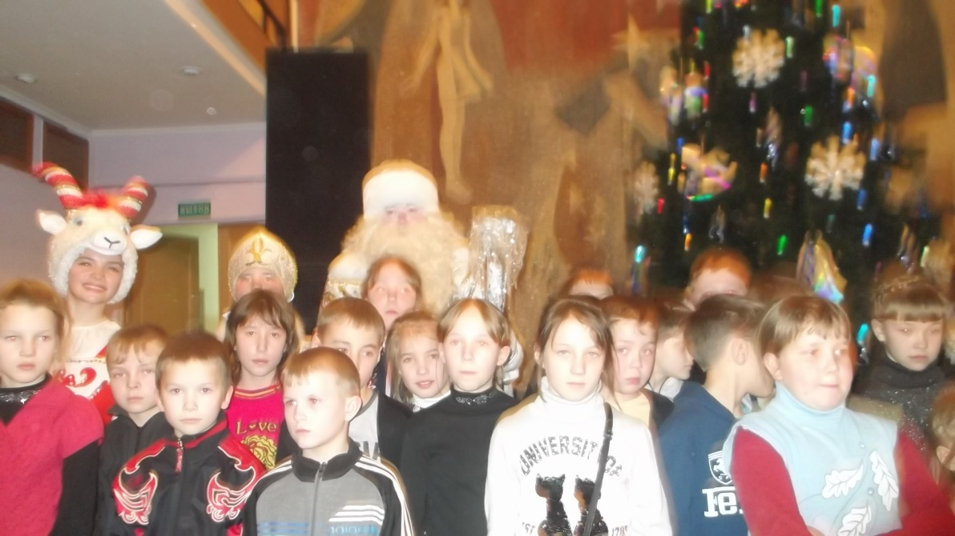
Ребята 1-4 класс совершили маленькое путешествие в г.Курган. Посмотрели мультфильм в формате 3D, побывали на новогоднем представлении «Царевна-лягушка», водили хороводы с Дедом Морозом и Снегурочкой, увидели как зажглись огни на главной ёлке Курганской области.

Slide 8
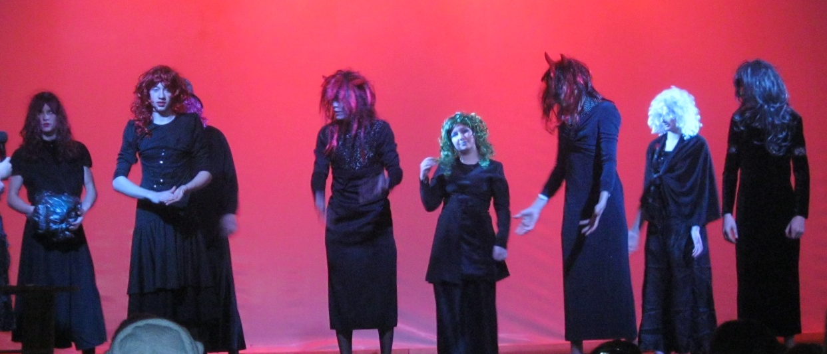
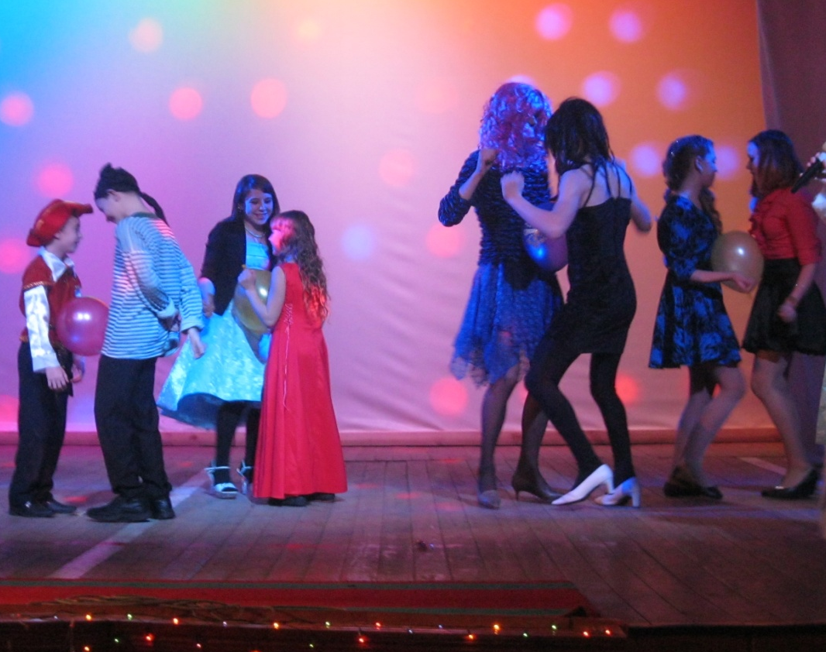
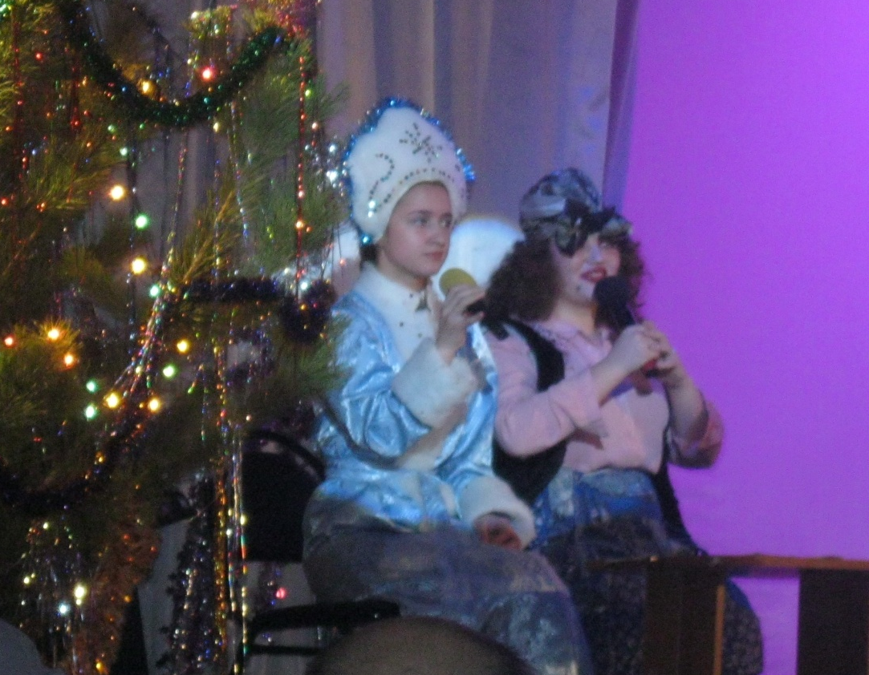
28 декабря проведены Новогодние праздники.

